Slide 1
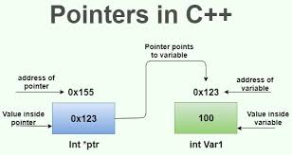
ΔΕΙΚΤΕΣ ΣΤΗΝ C++

Slide 2
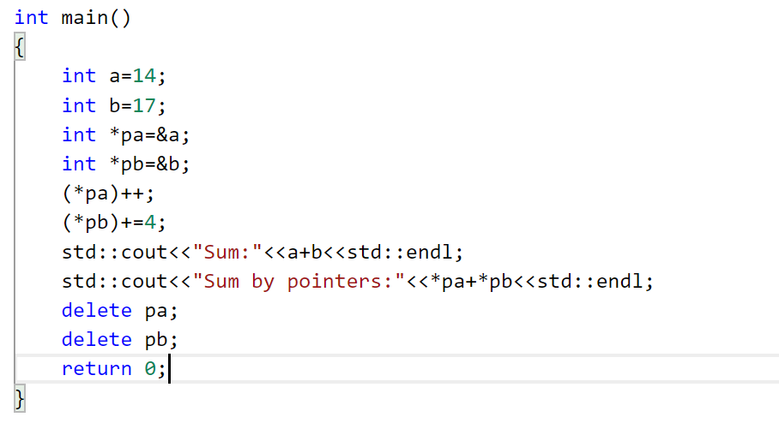
1.Ανάθεση Τιμής σε δείκτη
Για να δηλώσω ένα δείκτη χρησιμοποιώ την παρακάτω μορφοποίηση→Τύπος *Όνομα_Δείκτη
Ο δείκτης είναι μία μεταβλήτη η οποία δέχεται σαν τιμή μία διευθύνση μνήμης της οποίας το περιεχόμενο μπορεί να το τροποποιήσει.
Ένας δείκτης δεσμεύει στον χώρο μνήμης 8 byte
Παράδειγμα δείκτη με ανάθεση τιμής.

Slide 3
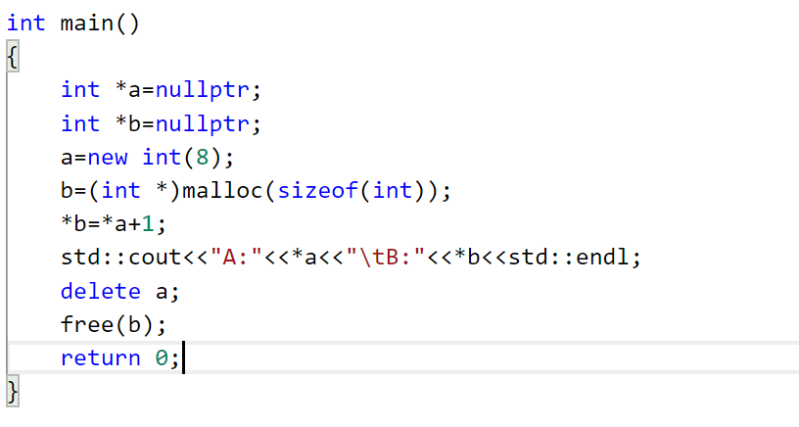
2.Δυναμική δέσμευση χώρου μνήμης
Με την εντολή new ακολουθούμενη από τον τύπο δεδομένων,μπορώ για ένα δείκτη να δεσμεύσω δυναμικά μνήμη→π.χ:int *k=new int(8);
Παρόμοια λειτουργικότητα μπορώ να επιτύχω με την χρήση της συνάρτησης malloc της c.→π.χ:int *l=(int *)malloc(sizeof(int));
Για κάθε θέση μνήμης που δεσμεύω χρείαζεται μετά το πέρας της χρήσης της,να την απελευθερώσω
Παράδειγμα με δυναμική δέσμευση μνήμης.

Slide 4
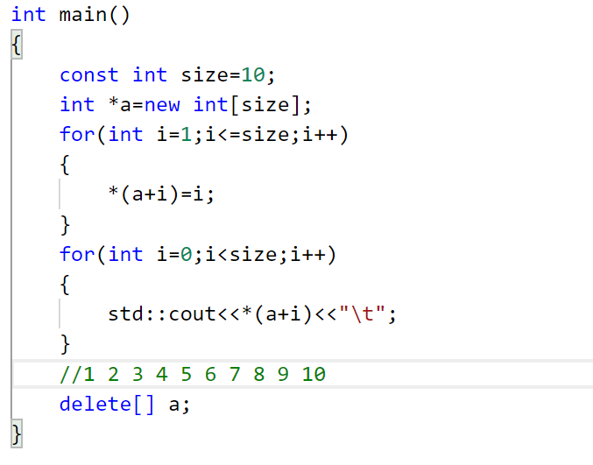
3.Δυναμική δέσμευση σε περισσότερες από μία θέσεις μνήμης
Ένας δείκτης μπορεί να δεσμεύσει παραπάνω από μία θέσεις μνήμης για να χρησιμοποιήσει,Πλέον ο δείκτης θα έχει την λειτουργικότητα ενός πίνακα.
Π.Χ:Δέσμευση σε περισσότερες από μία θέσεις μνήμης→int *a=new int[10].
Προσπέλαση στοιχείων του πίνακα:a[i] η *(a+i)
Για να αποδεσμεύσω την μνήμη χρησιμοποιώ την εντολή delete[],ώστε να αποδεσμεύσω παραπάνω από μία θέσεις μνήμης.
Παράδειγμα με δέσμευση μνήμης για παραπάνω από μία θέσεις μνήμης:

Slide 5
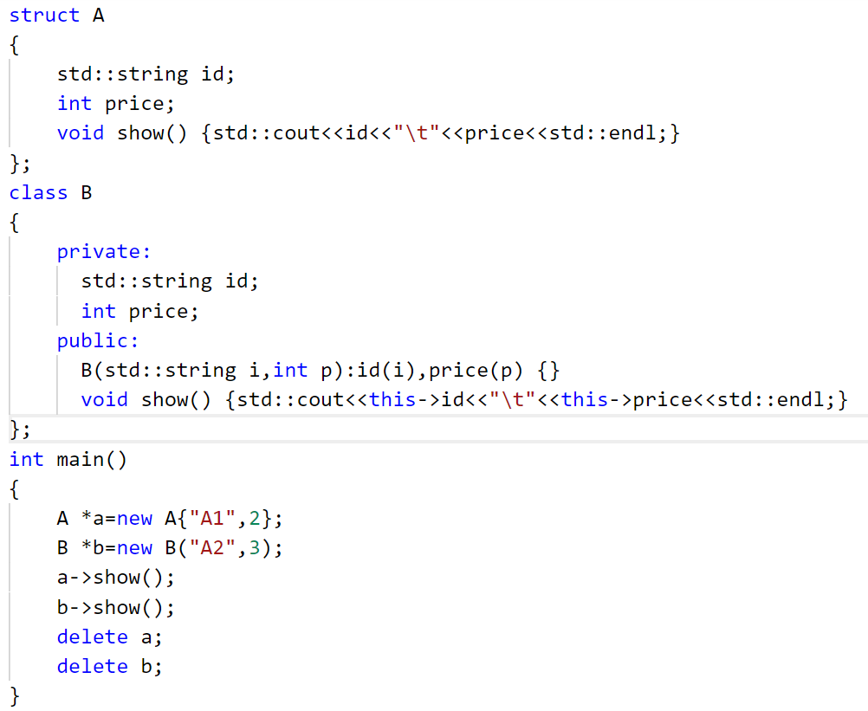
4.Δείκτες και δομές
Όπως και για τους πρωτεγενείς τύπους δεδομένων οι δείκτες μπορούν να λειτουργήσουν και για μεταβλητές δομών και αντικείμενα κλάσεων.

Slide 6
5.ΑΣΚΗΣΕΙΣ
Να κατασκευαστεί πρόγραμμα το οποίο θα διαβάζει από ένα αρχείο numbers.txt αριθμούς,θα τους αποθηκεύει σε ένα πίνακα και θα υπολογίζει τον μέσο όρο του πίνακα.
Να κατασκευαστεί πρόγραμμα,το οποίο θα δημιουργεί μία κλάση plane με δεδομένα→id,number of flights,cost,για την οποία θα υλοποιηθεί ένας constructor που θα αρχικοποιεί όλα τα μέλη δεδομένα με ορίσματα,και θα υπερφορτώνει τον τελεστή <,καθώς και τον τελεστή <<.Στην κύρια συνάρτηση θα δημιουργήται ένας πίνακας 10 θέσεων που θα γεμίζει με τυχαίες τιμές και έπειτα θα ταξινομεί τον πίνακα με βάση τον αριθμό των πτήσεων και να εμφανίζει τα αποτελέσματα.Τέλος θα αποδεσμεύει την μνήμη που δέσμευσε για τον πίνακα.

